Slide 1
Задачи .
Укреплять физическое и психическое здоровье детей, развивать двигательную активность, воспитывать гигиеническую культуру, приобщать к ценностям здорового образа жизни.
Развивать гуманистическую направленность отношения детей к миру, воспитывать культуру общения, доброжелательность .
Развивать познавательную активность, любознательность, стремление детей к экспериментированию с предметами, материалами,
Развивать инициативу и самостоятельность детей.

Slide 2
Дети нашей группы регулярно занимались плаванием, активно участвовали в соревнованиях: «Папа, мама, я - спортивная семья», «Спортивные игры с мячами» .Для учителей физкультуры городского методического объединения было проведено показательное занятие «Мы космонавты». Поддерживая стремление детей к экспериментированию с предметами, природными материалами, мы учили умению наблюдать и сравнивать, тем самым расширять кругозор детей и углублять представление о мире. Результатом такой работы стало успешное участие во Всероссийском конкурсе «Человек и природа».

Slide 3
Ребенок делает выводы о своих достижениях в разных видах деятельности. Используя инновационные коррекционные технологии- Изотерапия и Сказкотерапия, мы дали возможность понять: главное - выразить себя, это поможет лучше видеть мир и себя в нём.
Большая работа с детьми проводилась нами по воспитанию культуры общения, дружеских взаимоотношений, стремления к сотрудничеству в групповых занятиях. Чувство коллективизма является самой активной движущей становления личности и, в частности, самосознания

Slide 4
Для обогащения эстетических чувств и впечатлений ребят, развития выразительного и связанного умения передавать свою речь нами проведена огромная работа при подготовке группы к конкурсам :«Стихи о Войне», «Лейся песня», праздникам «Золотая осень», «Новогоднее представление», «8 Марта» , «9Мая» Дошкольников интересуют вопросы: Откуда берутся мысли? Почему я думаю словами, а не говорю? Почему зубы разные? И они находят ответы на занятиях , где используются наглядные пособия, макеты, плакаты, мультимедийные презентации.

Slide 5
Дети в поисково-исследовательской деятельности получают возможность удовлетворить свою любознательность. Одной из наиболее эффективных форм работы по формированию целевых ориентиров и развитию познавательных интересов являются проектные технологии. Так в связи с празднованием 70-летия Победы мы запустили проект«Мой прадедушка».

Slide 6
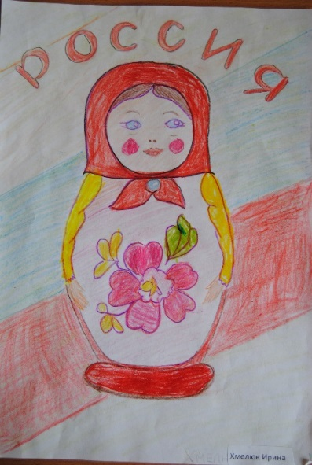
«Лицо России глазами детей» Работая в этом проекте, ребята получили представление о величии своей страны. Своей работой мы помогли дошкольникам: Осознать свои физические возможности, умения, нравственные качества, переживания. Правильно дифференцировать самооценку и самокритику . Получить представление о родной стране, познать патриотическое чувство и чувство толерантности к другим народам. Формировать познавательные интересы как один из ключевых параметров успешного обучения в школе.

